Slide 1
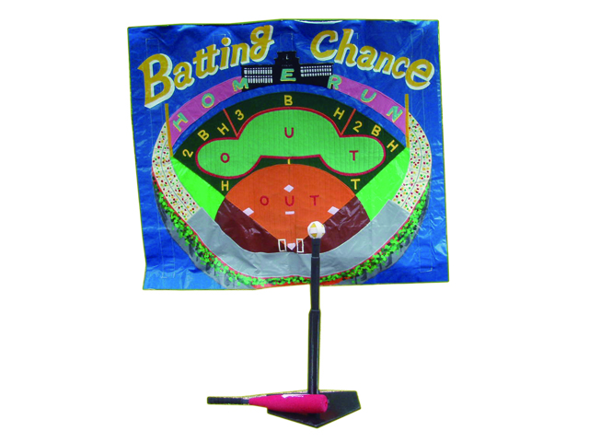
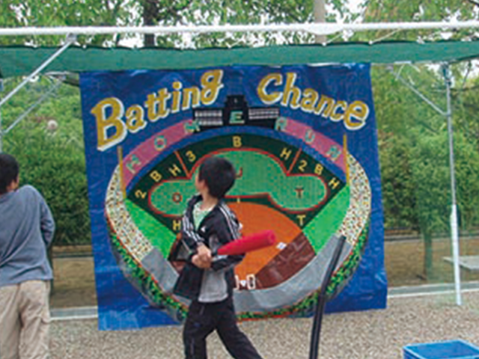
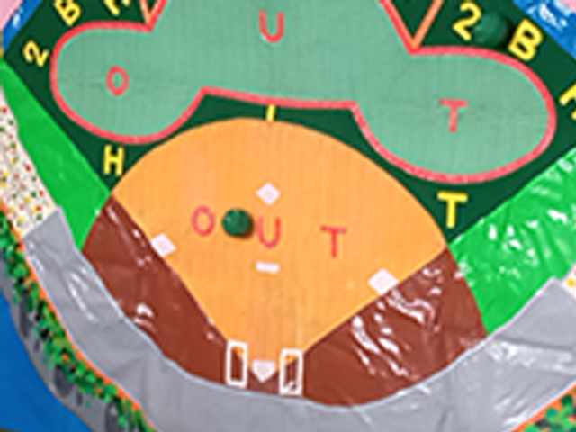
バッティングチャンス
バッティングゲーム！
柔らかいボールのため、飛んで行っても
比較的安心です。
マジックテープでくっつきます。
サイズ：W2.0×D1.0×H2.0ｍ
対応人員：1名
運営要員：1名

